Slide 1








Thứ ba ngày 19 thánh 12 năm 2023

Slide 2


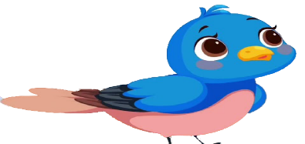


1
Đưa được dẫn chứng cho thấy động vật cần ánh sáng, không khí, nước, nhiệt độ và thức ăn để sống và phát triển.
2
Trình bày được động vật không tự tổng hợp được các chất dinh dưỡng, phải sử dụng các chất dinh dưỡng của thực vật và động vật khác để sống.
3
Hoàn thành sơ đồ gợi ý về sự trao đổi khi nước. thức ăn của động vật với môi trường.
4
Vận dụng kiến thức về nhu cầu sống và trao đồi chất ở động vật giải thích được một số hiện tượng trong tự nhiên, ứng dụng trong sử dụng và chăm sóc vật nuôi.

Slide 3
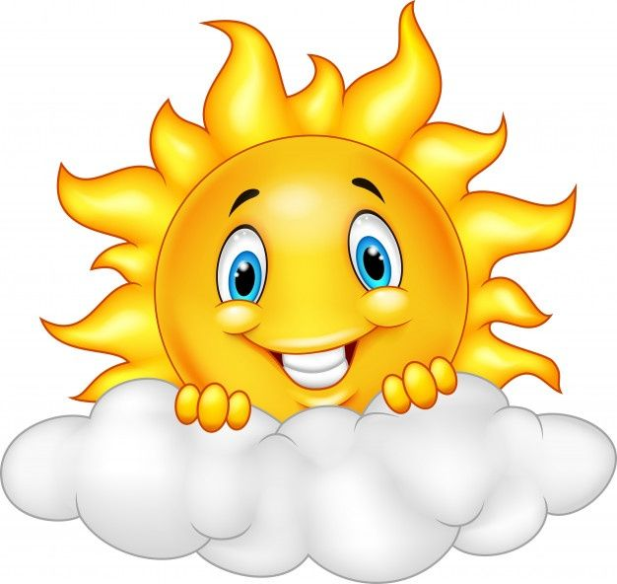

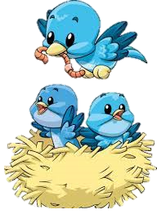

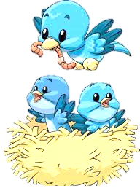
















KHỞI ĐỘNG

Slide 4

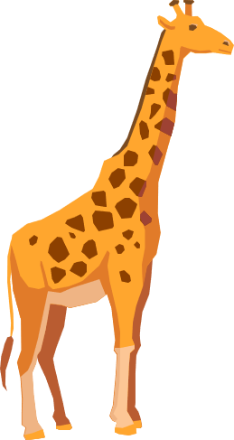


Hãy kể tên một số con vật mà em biết. Chúng thường ăn những loại thức ăn nào?
Notes:
Thiết kế: Hương Thảo – Zalo 0972.115.126. Các nick khác đều là giả mạo, ăn cắp chất xám.
Facebook: https://www.facebook.com/huongthaoGADT

Slide 5
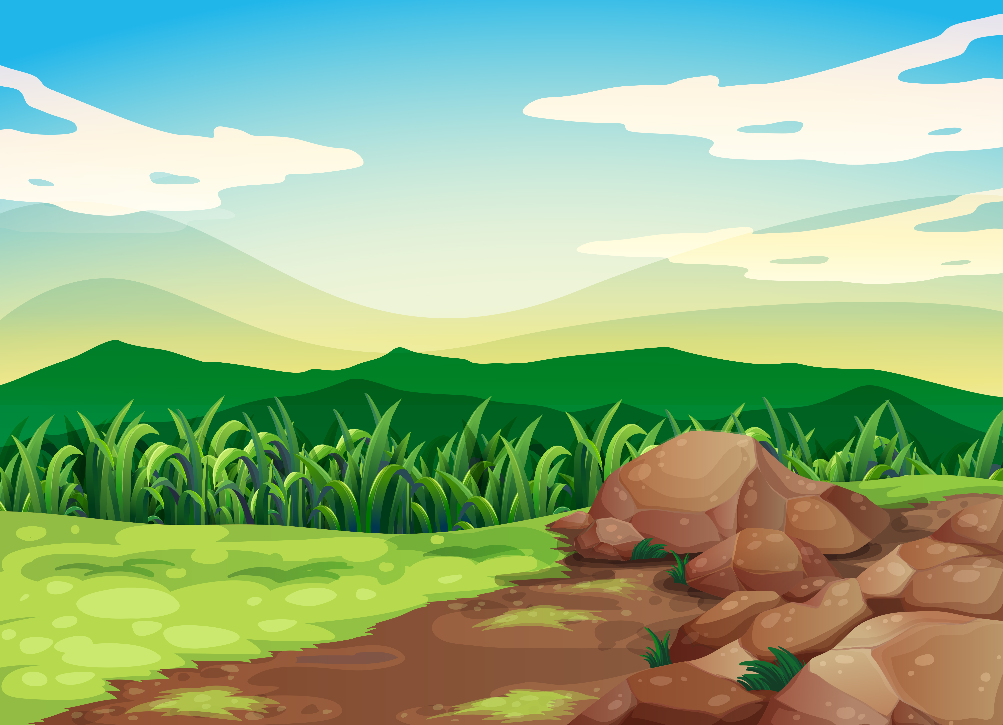

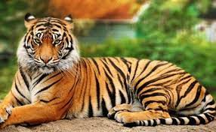
Con hổ
Hổ là loài động vật chuyên ăn thịt.
Thức ăn của chúng chủ yếu của hổ là các động vật ăn cỏ cỡ trung bình như hươu, nai, dê, lợn rừng, trâu,….

Slide 6

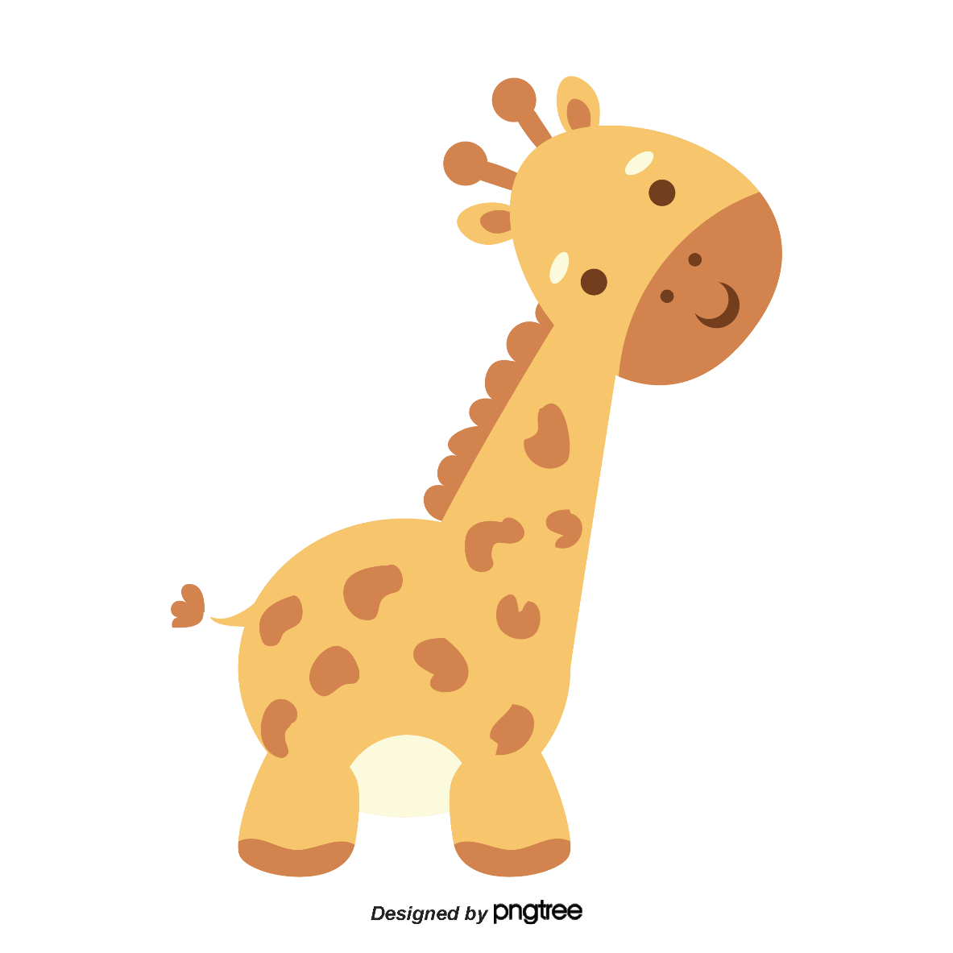
Hươu cao cổ
Hươu cao cổ là loài động vật chuyên ăn thực vật.
Thức ăn yêu thích của chúng chủ yếu là cỏ và lá cây. Khi vào mùa hanh khô, số lượng lá cây ít đi chúng có thể ăn được cả vỏ cây.

Slide 7

Notes:
Ngoài nhu cầu về thức ăn, động vật cần những yếu tố nào nữa để sự sống và phát triển. Các yếu tố đó có giống với thực vật mà chúng ta tìm hiểu ở bài 15 không, chúng ta hãy tìm hiểu ở bài hôm nay để làm rõ điều đó.

Slide 8

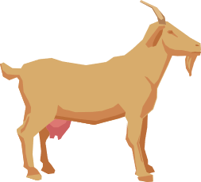
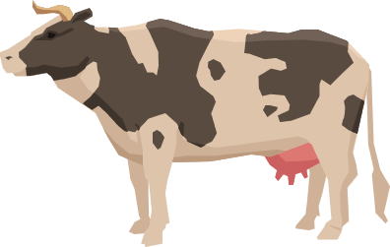


Hoạt động 1: Các yếu tố cần thiết cho sự sống và phát triển của động vật

Slide 9
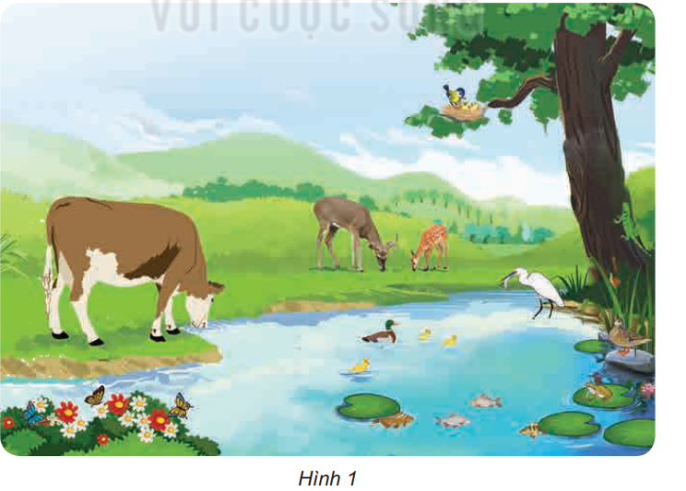
Quan sát hình 1 và cho biết: Các con vật trong hình cần những yếu tố gì để sống và phát triển.

Slide 10
Các con vật trong hình cần thức ăn, nước uống, không khí để sống
Chim mẹ cho con ăn
Bò uống nước
Hươu ăn cỏ
Các yếu tố cần thiết khác để động vật sống và phát triển như nhiệt độ, ánh sáng.
Cò ăn cá
Bướm hút mật hoa
Cá đang thở
Notes:
Thiết kế: Hương Thảo – Zalo 0972.115.126. Các nick khác đều là giả mạo, ăn cắp chất xám.
Facebook: https://www.facebook.com/huongthaoGADT

Slide 11
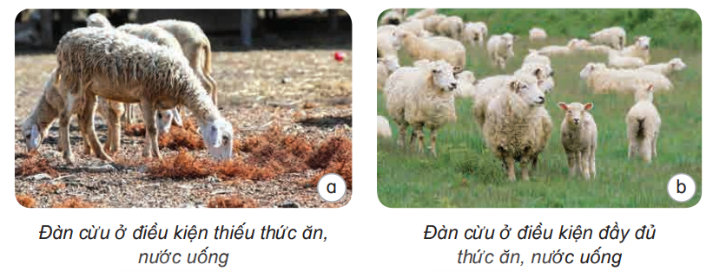
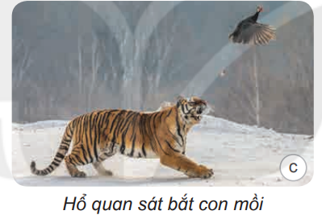
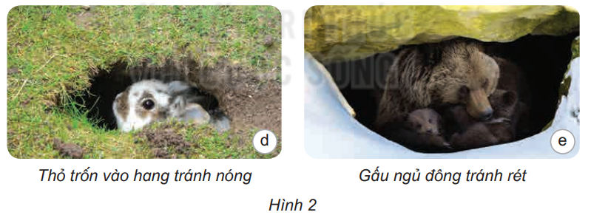
Quan sát hình 2

Slide 12

Liên hệ thực tế, lấy ví dụ chứng tỏ vai trò quan trọng của thức ăn, nước uống, ánh sáng và nhiệt độ trong sự sống và phát triển của một số con vật.
THẢO LUẬN NHÓM BỐN

Slide 13
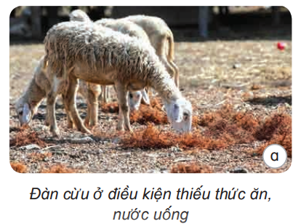
Động vật cần đầy đủ thức ăn. nước uống để sống và phát triển
Hình 2a cho thấy đàn cừu trong điều kiện khô hạn thiếu thức ăn, nước uống trông còi cọc, chậm lớn, kém phát triển.

Slide 14
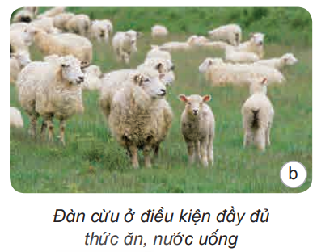
Động vật cần đầy đủ thức ăn. nước uống để sống và phát triển
Hình 2b đàn cừu ở điều kiện đầy đủ thức ăn. nước uống phát triển khoẻ mạnh, lớn nhanh, sinh nhiều cừu con.

Slide 15
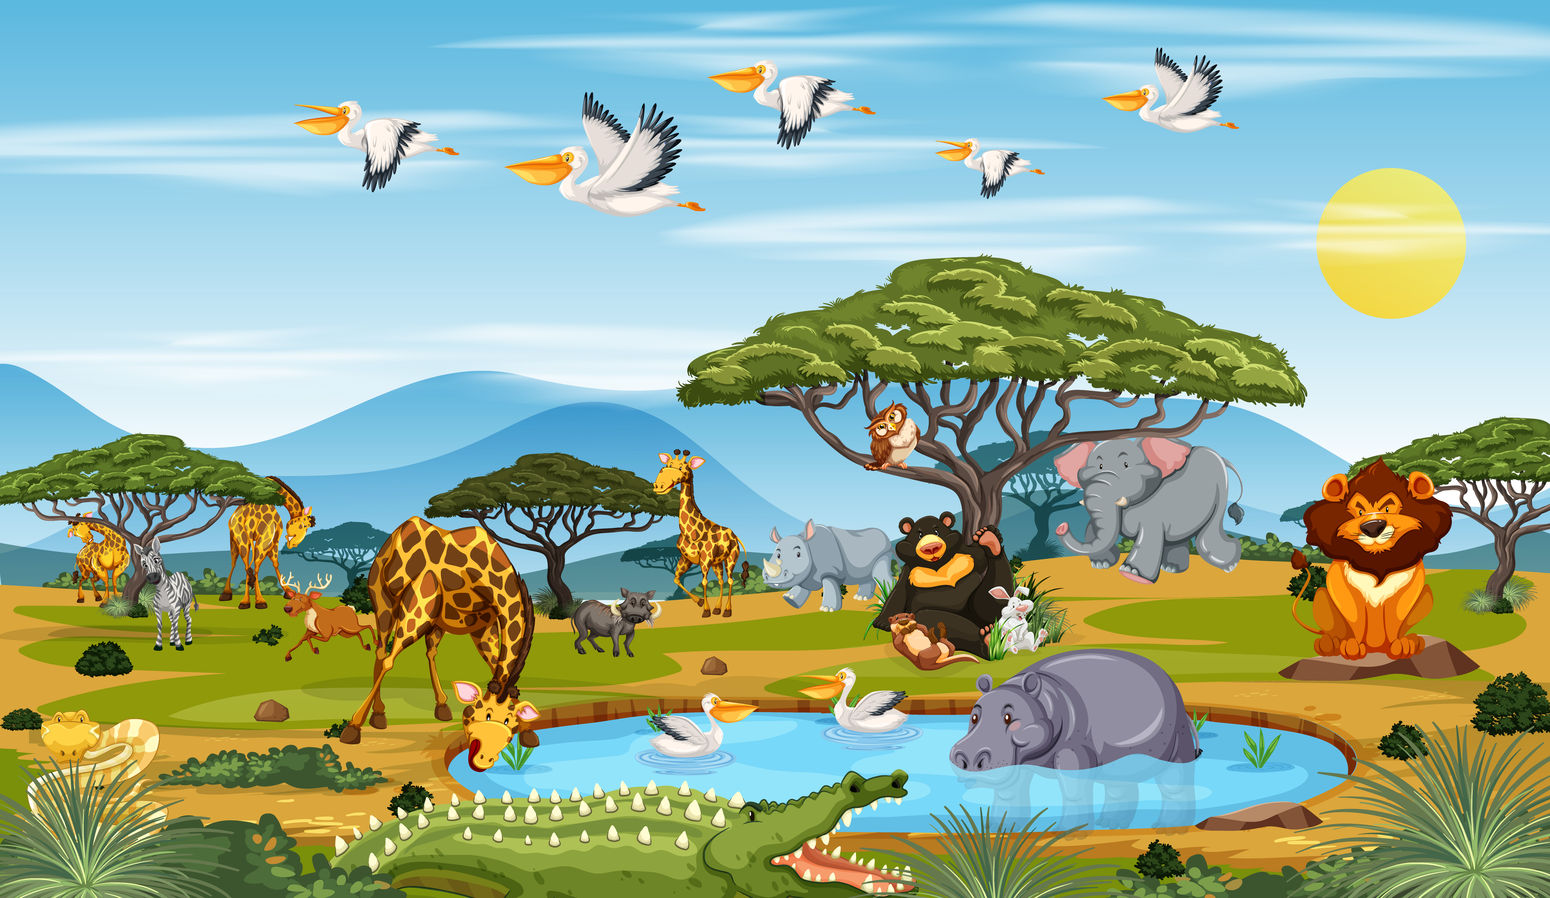
Khi cơ thể thiếu nước uống sẽ có cảm giác khát, da khô, cơ thế yếu, mệt mỏi và có thể chết….
Thiếu thức ăn: đói, mệt mỏi, chậm chạp, còi cọc, ốm yếu và có thể chết....
Trong thực tế nếu động vặt bị đói hoặc hạn hán không tìm được nước uống thường tối đa khoảng một tuần sẽ bị chết.

Slide 16
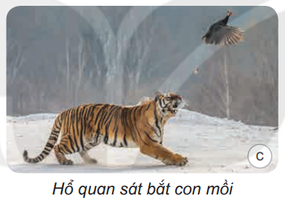
Động vật cần ánh sáng để quan sát môi trường xung quanh, di chuyển, tìm kiếm thức ăn hay sưởi ấm cơ thể
Hình 2c cho thấy hổ bắt mồi tìm thức ăn được cần có ánh sáng và kể cả con chim cũng cần có ánh sáng để phát hiện và lẩn trốn kẻ sặn mối.

Slide 17
Phần lớn động vật hoạt động kiếm ăn ban ngày khi có ánh sáng mặt trời và đi ngủ, nghỉ ngơi vào ban đêm.
Các con vật như thằn lằn kể cả chó, mèo thường phơi nắng để sưởi ấm cơ thể giúp cơ thể nhanh nhẹn, khoẻ mạnh hơn.

Slide 18
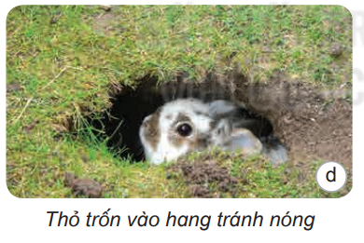
Khi nhiệt độ của môi trường quá thấp, quá cao hoặc thay đổi đột ngột, động vật có thế bị chết nên chúng thường tìm cách tránh:
Nắng nóng các con vật sẽ tìm cách tránh nóng bằng cách chui vào hang, đứng dưới các tán cây như thỏ trốn vào hang tránh nóng ở hình 2d

Slide 19
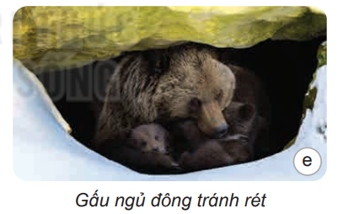
Khi nhiệt độ của môi trường quá thấp, quá cao hoặc thay đổi đột ngột, động vật có thế bị chết nên chúng thường tìm cách tránh:
Khi mùa đông khi nhiệt độ thấp, gấu thường ngủ đông trong hang để tránh rét, cơ thể hầu như không phát triển

Slide 20
Nhiều loại động vật còn di cư như chim én bay đến những vùng ấm áp hơn vào mùa đông và quay trở lại vào mùa xuân khi nhiệt độ ấm trở lại.
Vào mùa xuân, khí hậu ấm áp, con vật lớn nhanh, hoạt động, sinh sản nhiều hơn so với nhiệt độ lạnh của mùa đông…

Slide 21
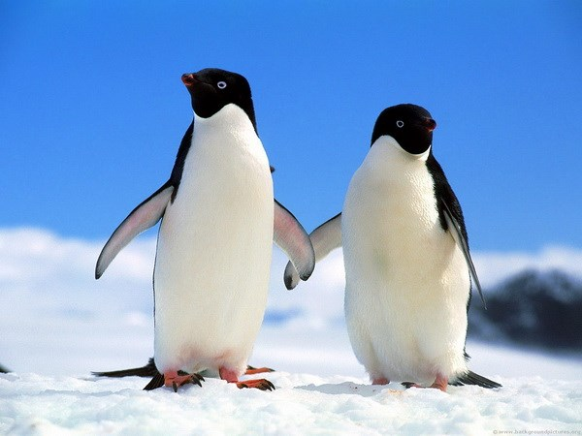
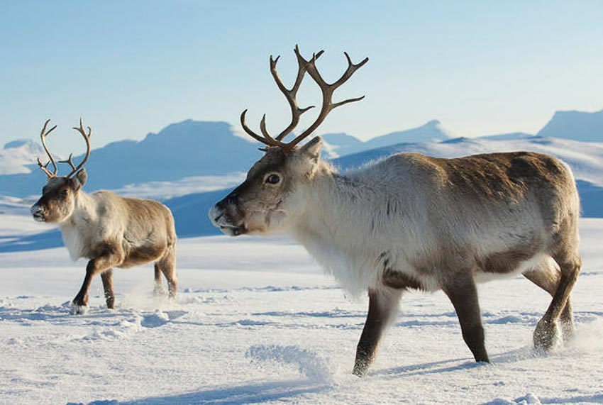
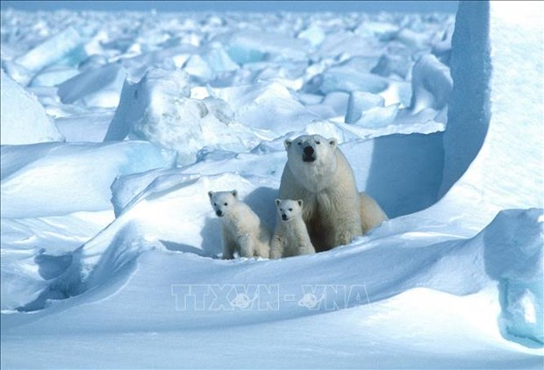
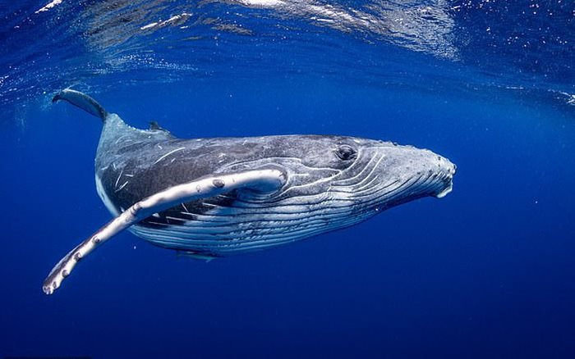
Một số động vật thuờng sống ở nơi có nhiệt độ thấp như chim cánh cụt, gấu Bắc Cực, tuần lộc, hải cẩu, cá voi xanh

Slide 22
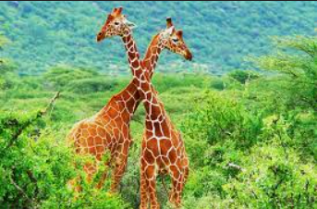
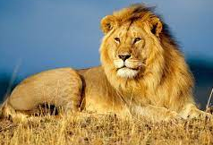
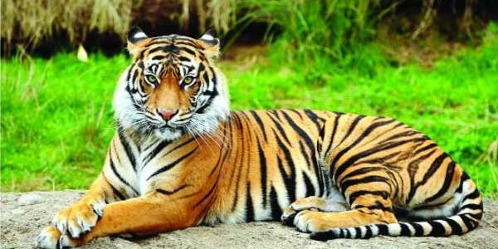
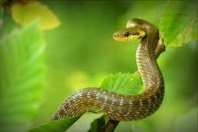
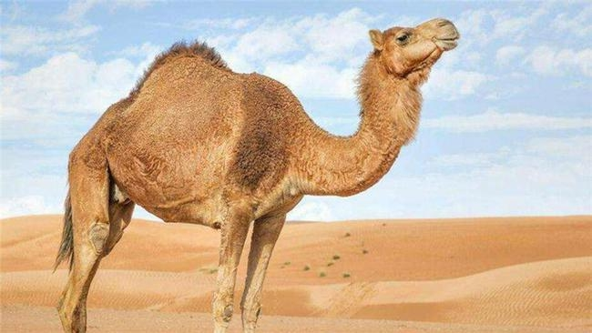
Một số động vật thường sống ở nơi có nhiệt độ cao như hươu cao cổ, sư tử, hổ, voi, vượn, lạc đà, rắn.
Notes:
Thiết kế: Hương Thảo – Zalo 0972.115.126. Các nick khác đều là giả mạo, ăn cắp chất xám.
Facebook: https://www.facebook.com/huongthaoGADT

Slide 23
Nếu đổi nơi sống của chúng cho nhau thì các con vật thường sẽ không thể sống và phát triển được.

Slide 24

Động vật cần có thức ăn, nước, khí ô - xi, nhiệt độ và ánh sáng thích hợp để sống và phát triển. Thiếu bất kì yếu tố nào đểu ảnh hưởng đến sự phát triển hoặc sự sống của chúng.
Notes:
Thiết kế: Hương Thảo – Zalo 0972.115.126. Các nick khác đều là giả mạo, ăn cắp chất xám.
Facebook: https://www.facebook.com/huongthaoGADT

Slide 25


Slide 26
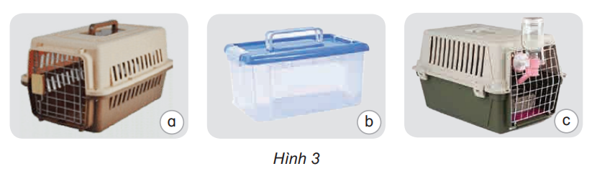
1. Gia đình bạn Khang có chuyến đi du lịch cần đưa con mèo đi cùng. Hãy giúp bạn Khang chọn được chiếc lồng phù hợp ở hình 3. Giải thích sự lựa chọn đó.

Slide 27
Lồng thoáng khí
Lồng nắp kín
Lồng thoáng khí có gắn bình uống nước và khay thức ăn
Chọn hình C

Slide 28
2. Trong đợt rét đậm, rét hại ở các tỉnh miền núi phía Bắc có hàng loạt trâu, bò chăn thả bị chết. Theo em vì sao trâu, bò bị chết? Hãy đề xuất một số biện pháp giúp hạn chế trâu, bò chết trong trường hợp này.
Trâu bò chết vì nhiệt độ quá lạnh
Không chăn thả trâu bò, làm chuồng trại, cùng bạt che chắn gió, cho trâu bò ăn uống đầy đủ, sưởi ấm cho trâu bò.
Biện pháp

Slide 29
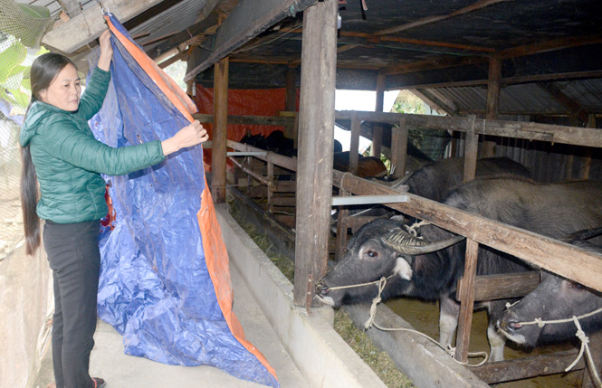
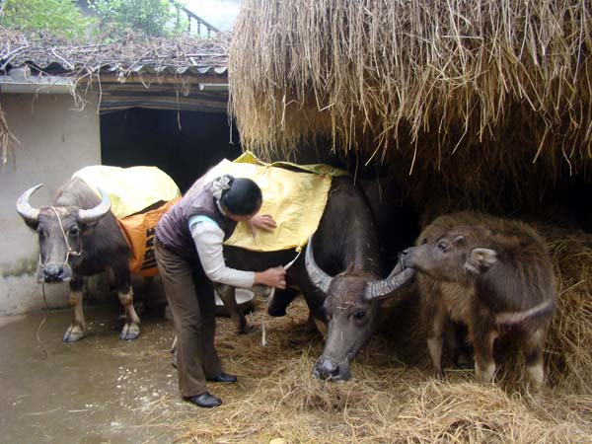

Slide 30

Dặn dò
- Ôn tập kiến thức đã học.
- Đọc trước nội dung bài 16 tiết 2.

Slide 31


